Slide 1
স্বাগতম

Slide 2
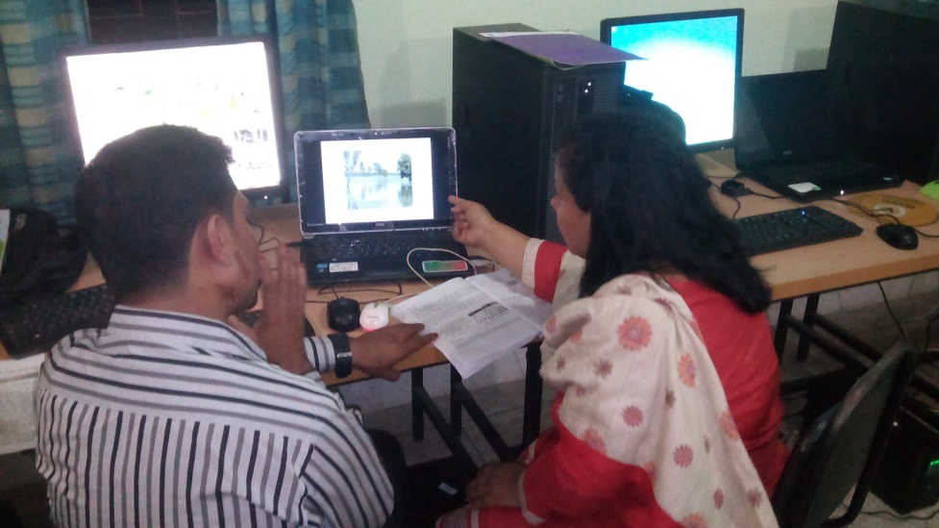
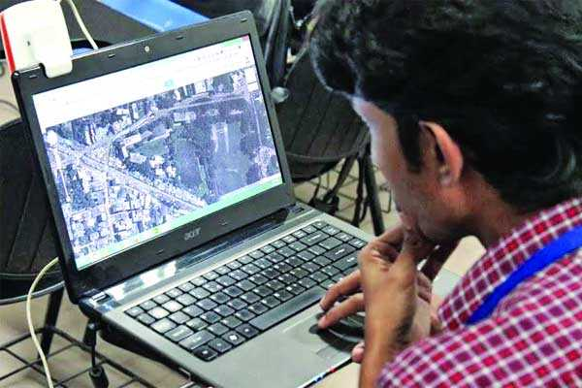
কর্মক্ষেত্রে তথ্য ও যোগাযোগ প্রযুক্তি
প্রশিক্ষণে কম্পিউটারের ব্যবহার
বাড়িতে বসে ল্যাপটপে অফিসের কাজ করছে।
Notes:
চিত্রগুলো দেখিয়ে পাঠ ঘোষণ করতে হবে।

Slide 3
এই পাঠ শেষে শিক্ষার্থীরা...
১। ভার্চুয়াল অফিস সম্পর্কে বর্ণনা পারবে;
২। ভার্চুয়াল অফিসের সুবিধা বর্ণনা করতে পারবে;
৩। উদাহরণসহ কল সেন্টারের কাজ ব্যাখ্যা
করতে পারবে;
৪। বাড়িতে বসে টাকা উপার্জনের কৌশল বর্ণনা করতে
পারবে।

Slide 4
ভার্চুয়াল অফিস
কম্পিউটার নেটওয়ার্ক
বাড়িতে বসেও অফিসের কাজকর্ম নির্দিষ্ট সময়ের বাইরেও করা যায়।
তথ্য আদান প্রদান
Notes:
ভার্চুয়াল অফিস কী তা জানাতে হবে।

Slide 5
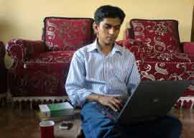
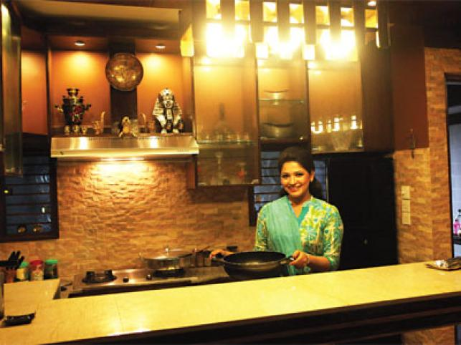
ভার্চুয়াল অফিসের সুবিধা
যেকোনো স্থান থেকে কাজ করা যায়।
ঘরে বসে স্বাধীনভাবে কাজ করা যায়।
অফিসের কাজের পাশাপাশি বাড়ির কাজ করা যায়।

Slide 6
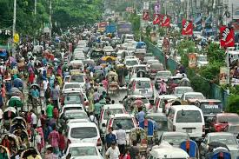
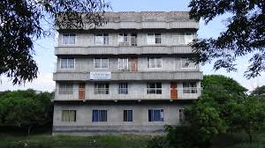
ভার্চুয়াল অফিসের সুবিধা
রাস্তায় সময় অপচয় হয় না।
বড় স্থাপনা লাগে না ।
রাত দিন চব্বিশ ঘন্টা চলে

Slide 7
জোড়ায় কাজ
একটি ভার্চুয়াল অফিসের সুবিধাগুলো বর্ণনা কর।

Slide 8
সম্ভাব্য সমাধান
১। সময় অপচয় হয় না।
২। বাড়িতে বসে স্বাধীনভাবে কাজ করা যায়।
৩। অফিসের পাশাপাশি বাড়ির কাজও করা যায়।
৪। পৃথিবীর যে কোন দেশের লোক এই অফিসে কাজ করতে পারে।
৫। ভার্চুয়াল অফিসের জন্য বড় বড় বিল্ডিং প্রয়োজন হয় না।
৬। রাত দিন চব্বিশ ঘন্টা এই অফিস চালু থাকে।
৭। এই অফিসে বেশি করে কাজ করা যায়।
Notes:
শিক্ষার্থীরা উত্তর করার পরে এই স্লাইডটি দেখাতে হবে।

Slide 9
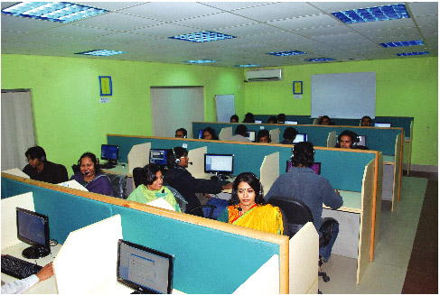
কল সেন্টার
কল সেন্টার থেকে যেকোনো ধরনের তথ্য পাওয়া যায়।

Slide 10
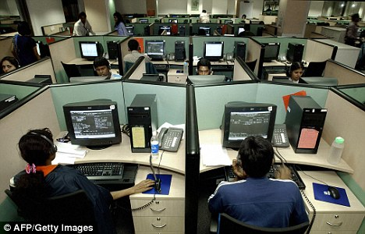
পৃথিবীর যেকোনো প্রান্ত থেকে ফোন করলে কল সেন্টার থেকে তথ্য পাওয়া যায়।
Notes:
লোকটি কী করছে এই প্রশ্নের মাধ্যমে কল সেন্টার সম্পর্কে জানাতে হবে।

Slide 11
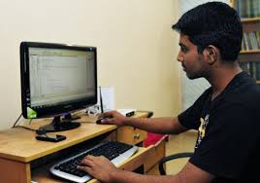
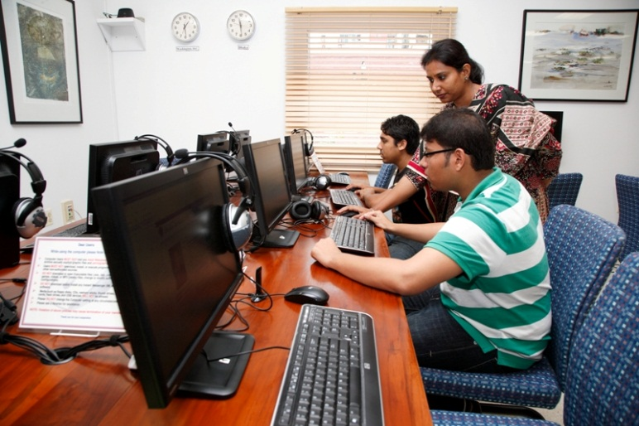
তরুণতরুণীরা ঘরে বসে স্বাধীনভাবে
কাজ করে টাকা উপার্জন করা যায়।
টাকা উপার্জন করার জন্য প্রয়োজন কম্পিউটার, ইন্টারনেট এবং প্রোগ্রামিং এর দক্ষতা।
সবাইকে এক জায়গায় বসে কাজ করতে হয় না ।

Slide 12
দলগত কাজ
তোমাদের স্কুলে একটি ভার্চুয়াল ক্লাস রুম তৈরিতে কী কী কাজ করতে হবে লেখ।
Notes:
শিক্ষার্থীর উত্তর করার পরে এই স্লাইডটি দেখাতে হব।

Slide 13
সম্ভাব্য সমাধান
১। একটি ওয়েবসাইট থাকবে থাকতে হবে, সেখানে অ্যাসাইনমেন্ট, ভিডিও
লেকচার, হোমওয়ার্ক ইত্যাদি থাকবে।
২। ভিডিও কনফারেন্সিং এর জন্য ওয়েব ক্যামেরা স্থাপন করতে হবে।
৩। ভিডিও কনফারেন্সইংয়ের জন্য web Conferencing
website যেমন-yahoo, Skype, Google talk সম্পর্কে
ভালো ধারণা থাকতে হবে।
৪। ইন্টারঅ্যাক্টিভ লেখার বোর্ড থাকবে। যাতে লিখিত বিষয় Record
হয়ে যায়।
৫। এ ছাড়া একটি ভালো মানের কম্পিউটার ও ইন্টারনেট সংযোগ থাকতে
হবে।
৬। একটি ভালো মানের রুম বেছে নিতে হবে।
Notes:
শিক্ষার্থীরা উত্তর করার পরে এই স্লাইডটি দেখাতে হবে ।

Slide 14
বাড়ির কাজ
একটি কল সেন্টার থেকে কী কী সুবিধা পাওয়া যায় লিখে আনবে।

Slide 15
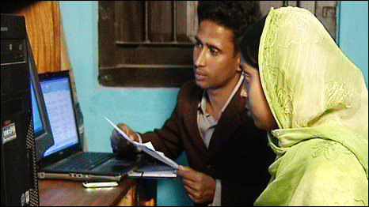
ধন্যবাদ সকল শিক্ষার্থীদের

